Slide 1
« Экспериментирование в старшей группе»

Slide 2
Развитие познавательной активности проявляется у детей в поисковых действиях, направленных на получение новых впечатлений об окружающем мире.
Познавательное отношение к миру формируется во время «экспериментирования» и «исследования».

Slide 3
Самое лучшее открытие – то, которое ребенок сделал сам.
Ральф. У. Эмерсон

Slide 4
ЭКСПЕРИМЕНТИРОВАНИЕ
Является одним из
видов познавательной
деятельности детей и
взрослых.
Метод обучения,
если применяется
для передачи детям
новых знаний.
Форма организации педагогического процесса,
если последний основан на методе
экспериментирования.

Slide 5
«СВЯЗЬ ДЕТСКОГО ЭКСПЕРИМЕНТИРОВАНИЯ С
ДРУГИМИ ВИДАМИ ДЕЯТЕЛЬНОСТИ»
Формирование элементарных
математических представлений
Изобразительная
деятельность
Развитие речи
Наблюдение
ДЕТСКОЕ
ЭКСПЕРИМЕНТИРОВАНИЕ
Труд
Музыкальное
воспитание
Чтение художественной
литературы
Физическое воспитание

Slide 6
Старший возраст
Опыты в уголке экспериментирования «Неизведанное рядом»;
Осуществление исследований;
«Путешествие во времени»;
Коллекционирование;
Наблюдения, опыты в живой и неживой природе.

Slide 7
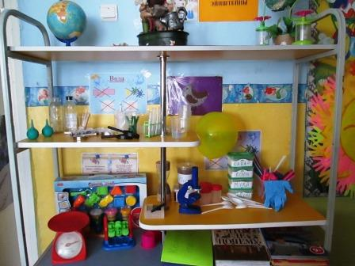
Мини – лаборатория
«Юные Эйнштейны»

Slide 8
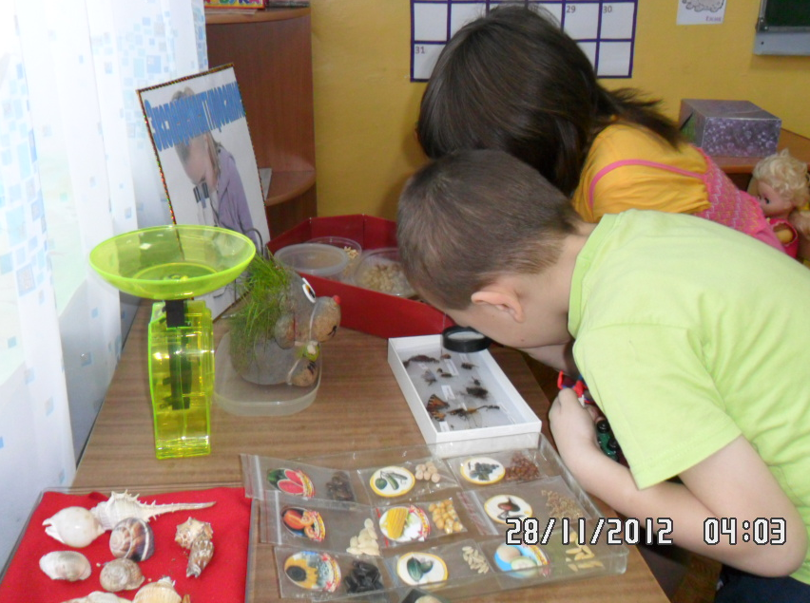
Составление коллекций

Slide 9
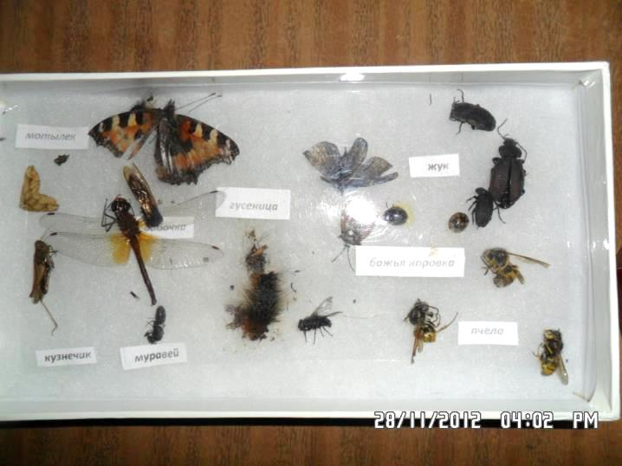
Коллекция насекомых

Slide 10
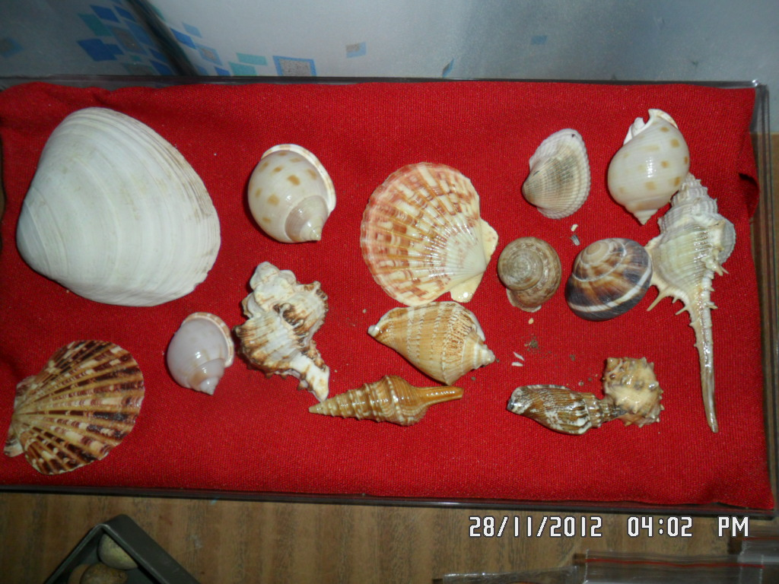
Коллекция ракушек

Slide 11
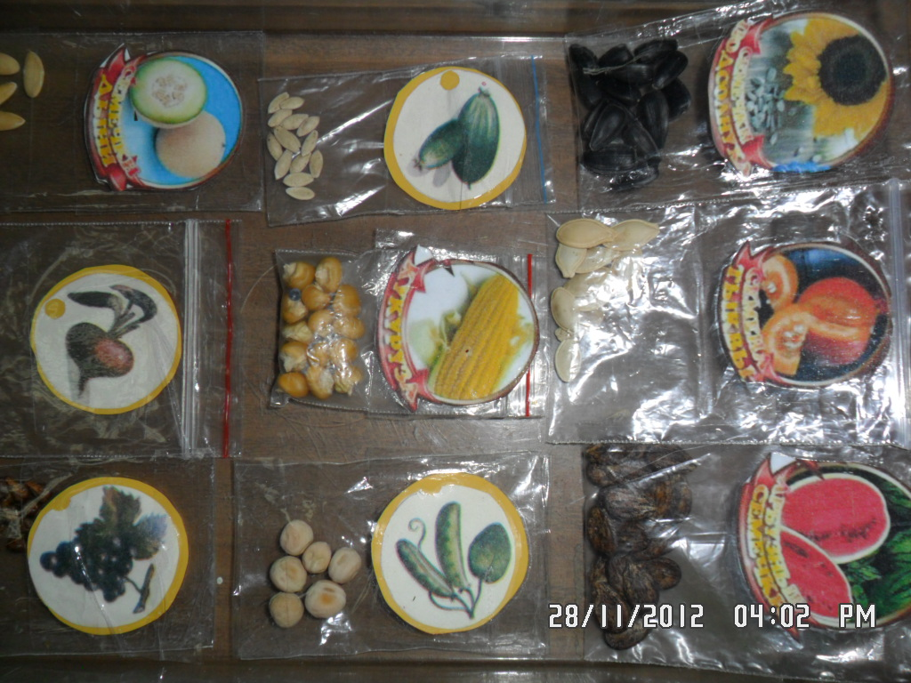
Коллекция семян

Slide 12
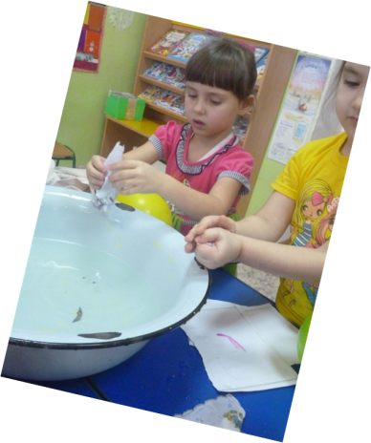
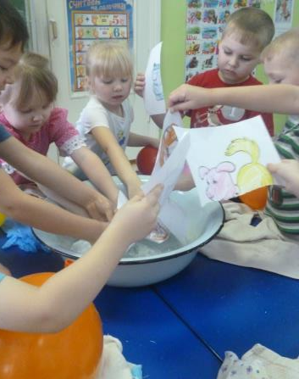
Свойства бумаги

Slide 13
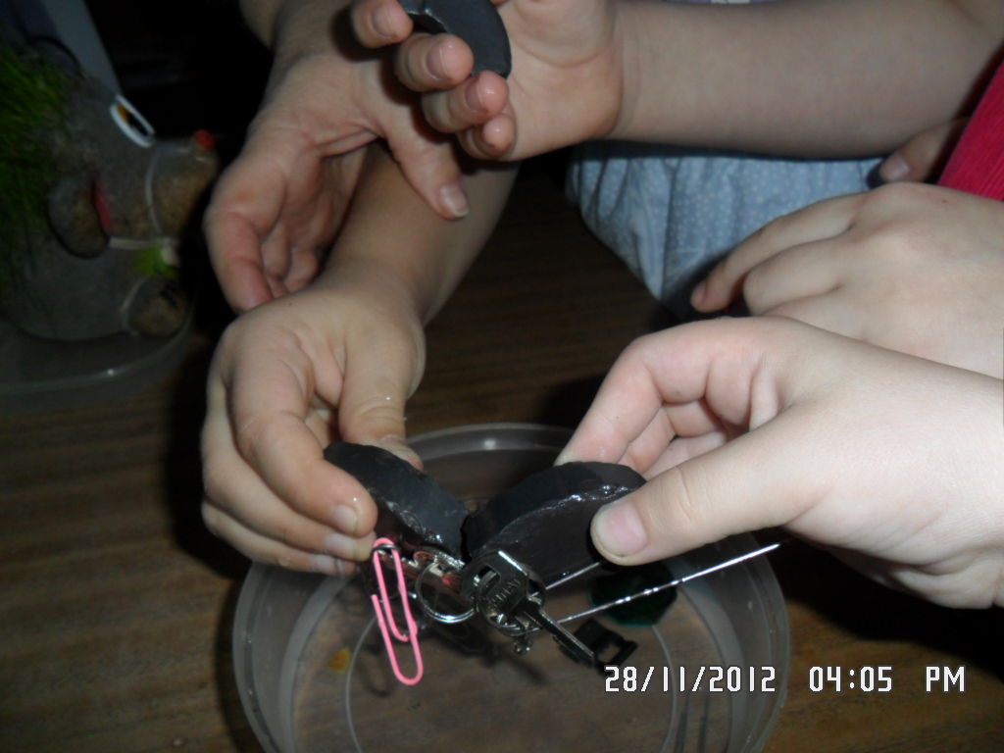
Эксперименты с магнитами

Slide 14
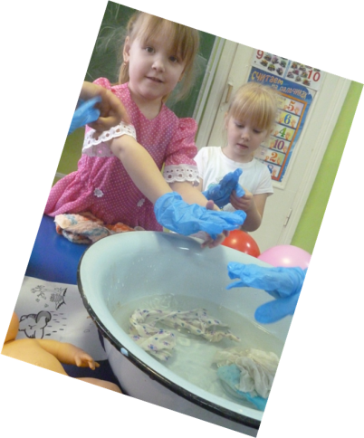
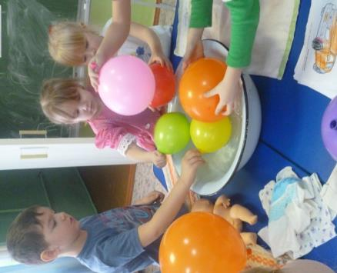
Свойства резины

Slide 15
Условия для экспериментирования
целенаправленная организация среды;
создание условий для активных действий;
вовлечение в процесс самостоятельного по
вопросы проблемного характера;
разнообразие организуемой интересной деятельности;
демонстрация нужности и важности изучаемого материала («личностный смысл»);
предлагаемая система заданий должна быть трудной, но посильной;
положительная оценка результатов деятельности;

Slide 16
Условия для экспериментирования
учебный материал должен подаваться эмоционально
укреплять в каждом ребенке веру в свои силы, поощрять его, не ослаблять его интерес недоверием, негативными оценками;
развивать у детей чувство собственного достоинства;
позиции воспитателя и ребенка являются равными, партнерскими;
развивать творческие силы детей, создавать для этого условия;
использовать приемы, способствующие выходу двигательной энергии.

Slide 17
«РЕКОМЕНДАЦИИ ПО ОРГАНИЗАЦИИ ЗАНЯТИЙ»
1. Старайтесь показать детям привлекательность четкого начала занятий,
но стремитесь к тому, чтобы на это уходило все меньше времени.
2. Начинайте занятие энергично. Занятие должно проходить так,
чтобы каждый ребенок от начала до конца был занят делом.
3. Помните паузы, медлительность, безделье – бич дисциплины.
4. Увлекайте детей интересным содержанием материала,
умственным напряжением. Контролируйте темп занятия.
5. Дайте возможность ребятам почувствовать свою причастность к открытиям.
6. Избегайте шаблонного начала занятий: «Тук – Тук! Кто к нам пришел?
Кукла Катя! » (варианты – Незнайка, Мишка, Карлсон;
«Сегодня у нас будет необычное занятие.
Я загадаю загадку, а вы отгадайте» и т.п.)

